Slide 1
«Умники и умницы»
Интеллектуальная игра

Slide 2
Агон - соревнование, состязание.
Агонист – участник соревнования.
Теория – праздник, зрелище.
( в переводе с греческого языка)

Slide 4
С
С
Л
А
В
Я
Н
Е

Slide 5
Р У С Ь

Slide 6
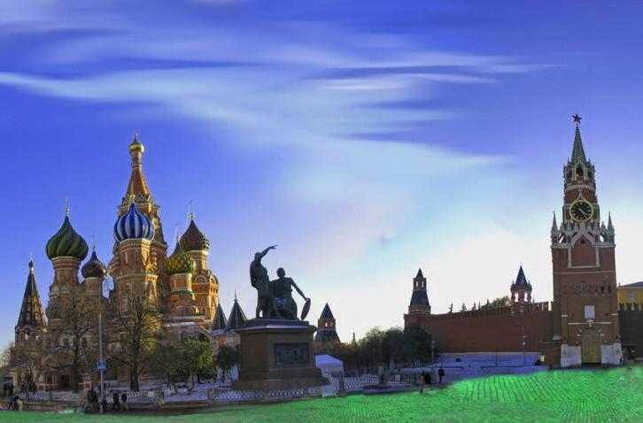
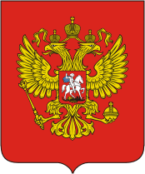
Национальные символы
России

Slide 7
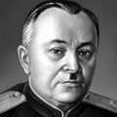
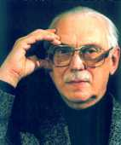
1-й куплет: Россия - священная наша держава, Россия - любимая наша страна. Могучая воля, великая слава - Твое достоянье на все времена! Припев: Славься, Отечество наше свободное, Братских народов союз вековой, Предками данная мудрость народная! Славься, страна! Мы гордимся тобой! 2-й куплет: От южных морей до полярного края Раскинулись наши леса и поля. Одна ты на свете! Одна ты такая - Хранимая Богом родная земля! Припев: Славься, Отечество наше свободное, Братских народов союз вековой, Предками данная мудрость народная! Славься, страна! Мы гордимся тобой! 3-й куплет Широкий простор для мечты и для жизни Грядущие нам открывают года. Нам силу дает наша верность Отчизне. Так было, так есть и так будет всегда! Припев: Славься, Отечество наше свободное, Братских народов союз вековой, Предками данная мудрость народная! Славься, страна! Мы гордимся тобой!
Гимн
Дата принятия: 07.03.2001
музыка:
А.В. Александров
слова:
С.В.Михалков

Slide 8
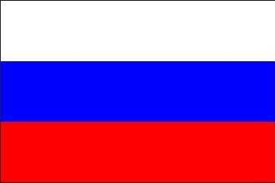
Цвета российского флага означают:
Белый цвет - благородство, совершенство.
Синий цвет - это небо, верность.
Красный цвет означает отвагу, мужество и героизм.

Slide 9
Герб

Slide 10
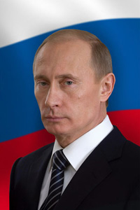
Президент России
В.В. Путин

Slide 11
Неофициальные
символы России.
Помимо традиционных символов в виде герба, флага и гимна, каждая страна имеет и ряд других национальных символов, которые обозначают специфические для каждой страны историю, культуру и быт.
Россия также имеет свои неофициальные символы.

Slide 12
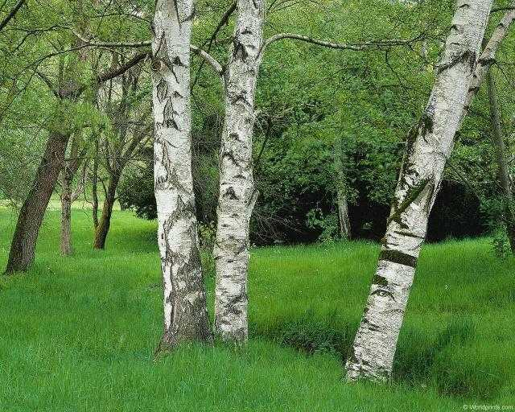
Береза всегда считалась символом России, символом ее одухотворенности, процветания и долголетия.
Береза

Slide 13
Красная площадь.
Красная площадь, как символ единства России, героизма российского народа, боевой и трудовой славы , является гордостью каждого и олицетворяет величие России. Красная площадь – символ центра страны.

Slide 14
Кремль
Кремль является символом высшего руководства России.

Slide 15
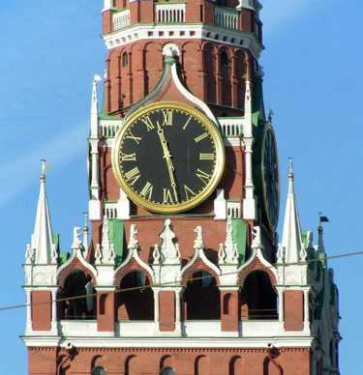
Кремлевские куранты
Кремлевские куранты на Спасской башне, давно уже стали символом не только Красной площади, но и точности, надежности и незыблемости России

Slide 16
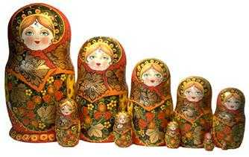
Матрешки
Матрешки – неофициальный символ России. Символ ее загадочной для всех души.

Slide 17
Медведь.
Как правило, в народном сознании медведь - величественное животное, занимающее исключительное положение среди других зверей. Во многом оно обусловлено биологическими качествами медведя, его размерами, силой, мощью, сметливостью, переходами от движений ленивых и неуклюжих - к быстрым и точным. Не случайно его изображение имеют на своих гербах многие русские города (Ярославль, Новгород и др.), а сам медведь является неофициальным символом России и русского народа.

Slide 18
Тройка.
О тройке поэты слагали стихи, народ сочинял частушки, художники увековечили ее в живописи и лаковой миниатюре, ваятели - в скульптуре. Тройка превратилась в достойный символ России, олицетворяющий русскую удалую и загадочную душу.

Slide 19
Самовар.
Тульский самовар с фигурной ручкой-веткой является символом русского гостеприимства.

Slide 20
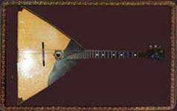
Балалайка.
Балалайка — это один из инструментов, ставших (наряду с гармонью и, в меньшей степени, жалейкой) музыкальным символом русского народа.

Slide 22
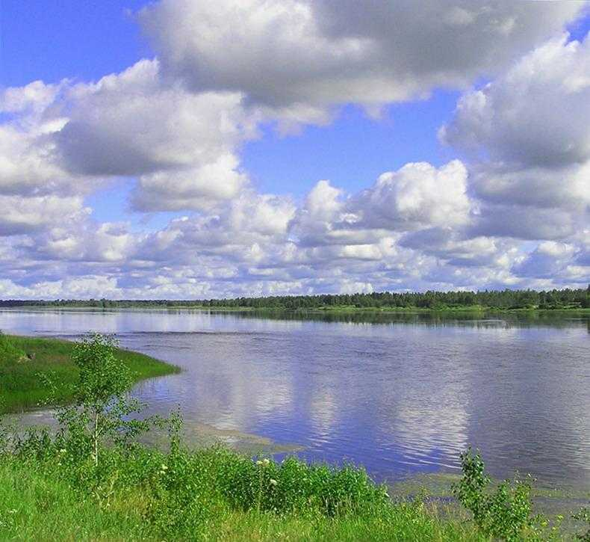
В
О
Л
Г
А

Slide 24
М
О
С
К
В
А

Slide 25
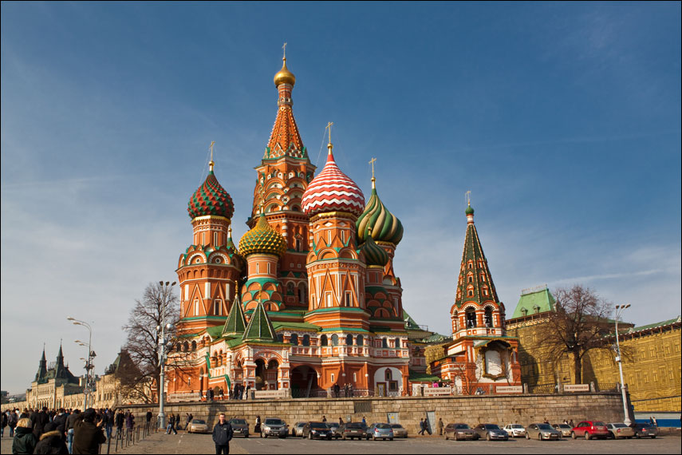
Москва-столица России

Slide 27
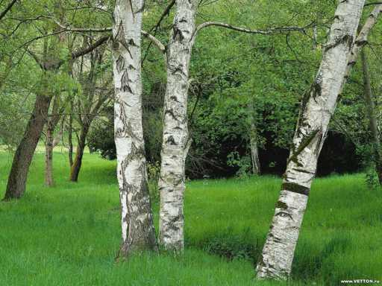
Р О Д И Н А

Slide 28
Спасибо за внимание!

